Slide 1
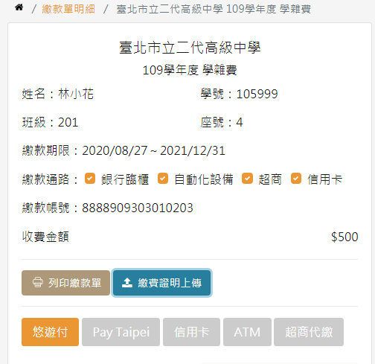
1.家長端功能-可自行列印繳款單
家長若需紙本繳款單可自行列印

Slide 2
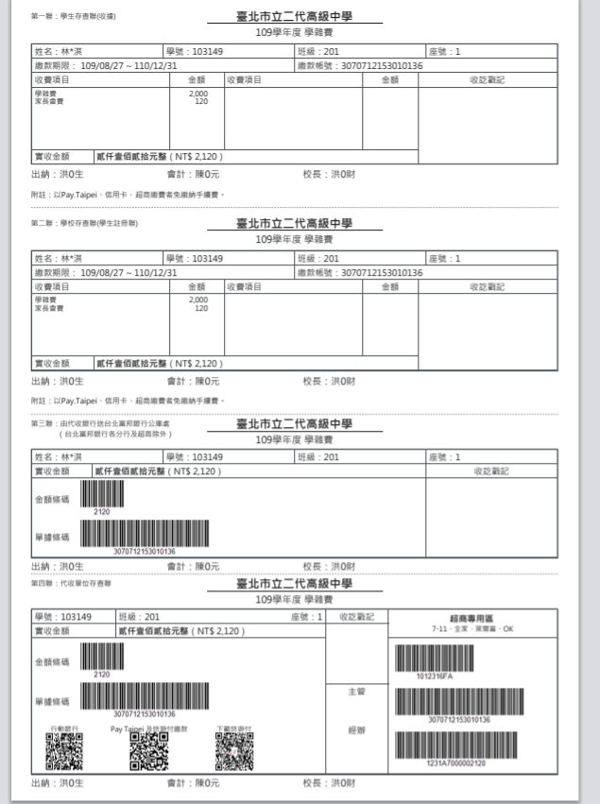
1.家長端功能

Slide 3
1.家長端功能-上傳繳費證明
可自行上傳繳費證明

Slide 4
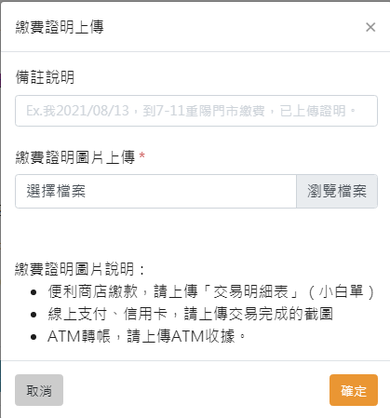
1.家長端功能

Slide 5
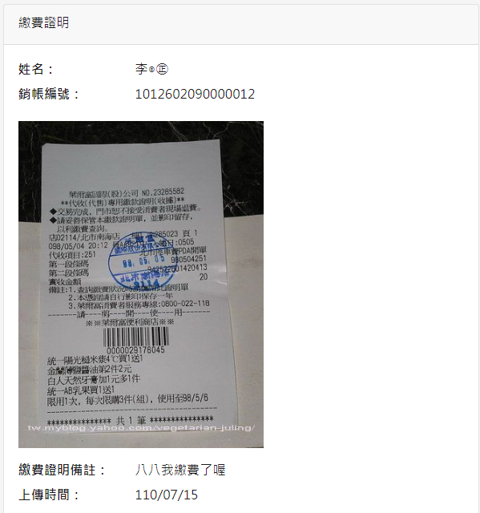
學校出納組檢視家長上傳的繳費證明畫面

Slide 6
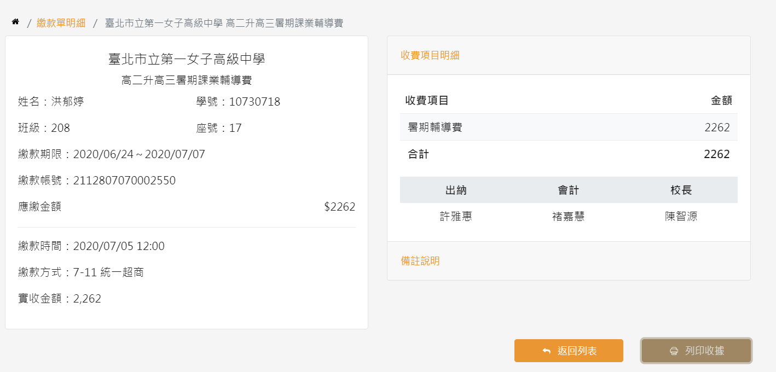
1.家長端功能-自行列印繳款收據
家長可自行列印繳款收據

Slide 7
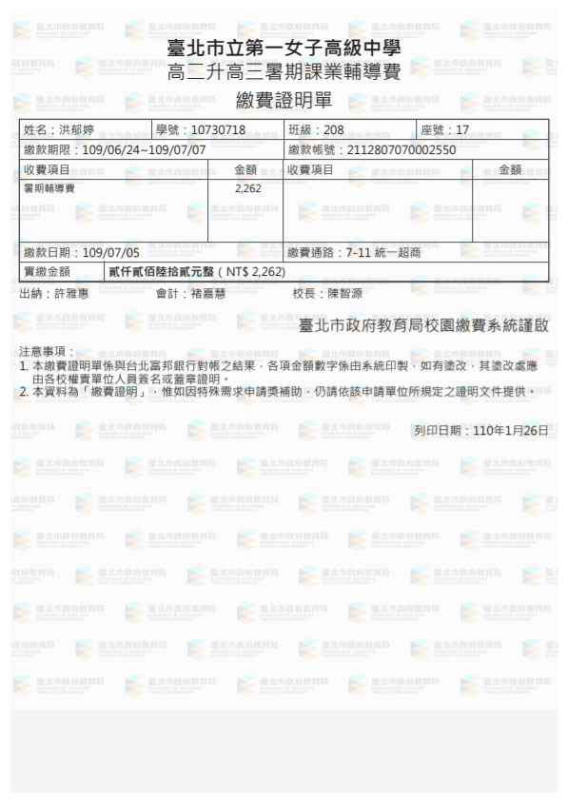
家長端功能

Slide 8
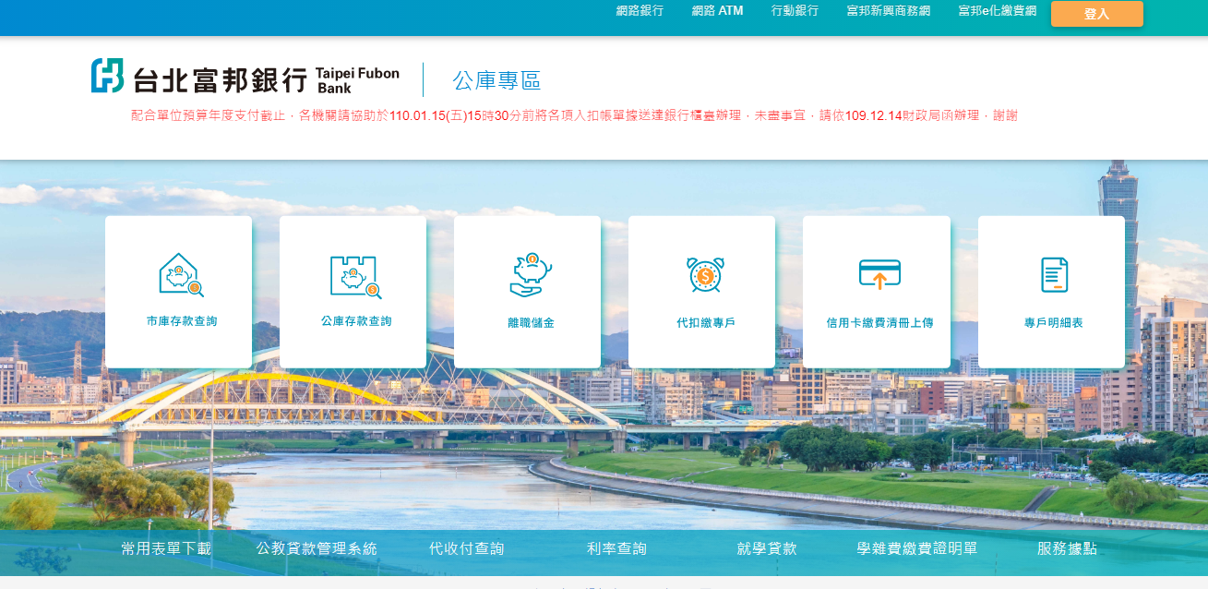
2.家長繳費紀錄查詢
網址連結:https://ebank.taipeifubon.com.tw/EGOV/index

Slide 9
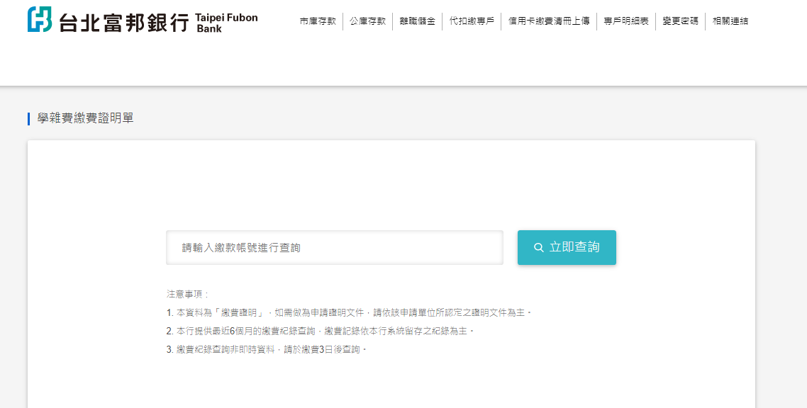
2.家長入帳查詢
輸入銷帳編號做入帳查詢

Slide 10
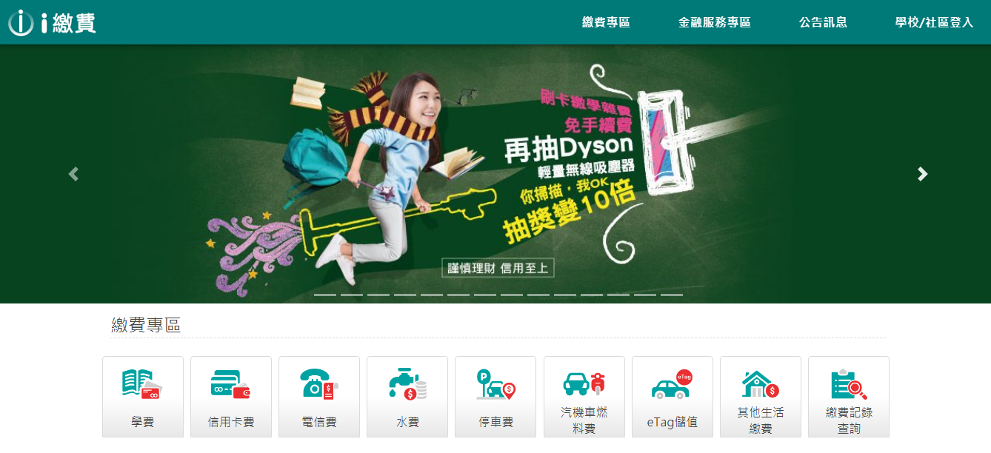
2.家長繳費紀錄查詢-信用卡
網址連結:https://www.27608818.com/web/

Slide 11
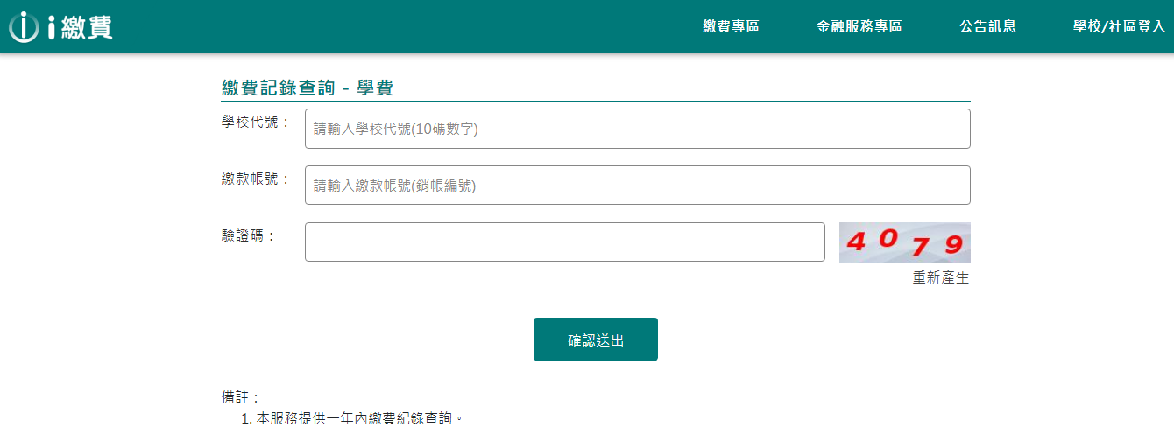
2.家長入帳查詢-信用卡

